Slide 1
資料２－３
ＧＭＰ省令改正に伴い新たに作成が必要となった手順書＜モデル＞ 補足説明資料
１．原料等の供給者の管理
２．記録（紙媒体）の完全性
令和２年１月２９日
大阪府薬事審議会 医薬品等基準評価検討部会

Slide 2
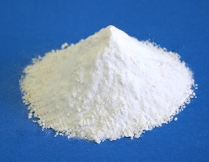
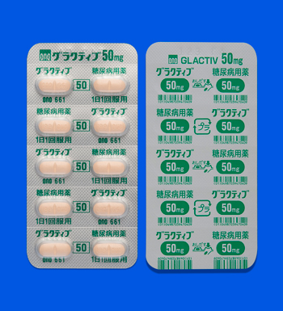
原料等の供給者の管理とは
・出発物質
・試薬
・反応剤
・溶媒
・触媒
・ガス
・ろ過助剤
・ろ材
・金属除去剤
・脱色剤
・乾燥剤
・包材 等
・PTPフィルム
・アルミ箔
・ピロー
・乾燥剤
・添付文書
・個装箱
・糊
・封緘テープ 等
・原薬
・賦形剤
・崩壊剤
・安定化剤
・結合剤
・滑沢剤
・流動化剤
・コーティング剤
・着色剤
・遮光剤 等
医薬品の製造に供される原料等の数は非常に多く、その供給者の数も非常に多い！
錠剤、カプセル剤、顆粒剤、散剤、シロップ剤、軟膏剤、クリーム剤、貼付剤、吸入剤、液剤、点眼剤、点耳剤、スプレー剤、注射剤（液剤・凍結乾燥）・・・
多種多様
５

Slide 3
原料等の供給者の管理に関する手順書
リスク 区分 | 定義 | 例
区分1 | 製品品質に影響を及ぼす原料等 | 製剤での例 | 原薬、添加剤（A）、一次包装材料、安定性に影響する・・・・・・
 |  | 原薬での例 | 出発物質等の原薬の骨格を成す原料、最終精製等に使用する溶媒、原薬等の包装材料、・・・・・・・
区分2 | 製品品質に影響を及ぼす可能性の低い原料等 | 製剤での例 | 添加剤（B）、添付文書、表示材料、・・・・・・
 |  | 原薬での例 | 試薬、反応剤、溶媒、・・・・・・
リスクに応じた管理とするため、2つに区分しているが、3つに区分することも考えられる。

Slide 4
記録の完全性とは
性善説的な考え
性悪説的な考え
不正のオンパレード
神戸製鋼、東レ、日産自動車、東洋ゴム、スルガ銀行、化血研、山本化学、省庁・・・・
人を疑えではない。⇒人には、弱い側面がある。
・ 不正等が起き難い職場雰囲気
・ 不正が起き難い管理体制
・ 不正がし難い記録書書式
・ 不正を検出できる体制
クオリティ
カルチャー
の醸成
記録の完全性
の確保
記録の完全性とは：記録の作成時から保管期間満了までの全ての過程において欠落、不整合、不正確、不適切な訂正又は更新その他の問題が生じていないこと
６

Slide 5
記録の完全性に関する手順書
記録の記載（ミス等が無く、正確で信頼性のある記録となるため）
・作業者本人が作業後、速やかに記載（記憶による記録の禁止）
・消せない筆記用具の使用
・メモ書きから転記は禁止（清書の禁止）
・重要な記録はダブルチェック
（例：表示値200gを記録＋別の作業者の確認記録）
・署名・印鑑登録（記録者の特定、印鑑の管理手順書）
・訂正方法の統一（訂正も重要な記録、修正液等の使用禁止）
・日付の書式設定（4月1日ではなく⇒04月01日）等
記録は、手順書等に従って所定の業務を行った証、得られた結果等であり、記録の完全性は医薬品の信頼性の根幹を成すものであり、また、何か問題が起きた際の業務のトレーサビリティーを可能とするものである。

Slide 6
７

